Slide 1



데이터베이스 설계 취업 컨설팅 프로그램 - 8조
송미희, 신진수, 양세현, 최성원 | 8조-급조 | 2019.06
Notes:
데이터 베이스 설계
취업 컨설팅 프로그램 중간 발표를 맡은 8조의 신진수입니다.

Slide 2
CONTENTS
1
설계 배경
1-1 취업난
1-2 취업정보
2
설계 목표
2-1 요구사항
2-2 고려사항
3
설계 내용
3-1 ER 다이어그램, ER스키마
3-2 인터페이스 설계
4
설계결과 및 분석
4-1 결과 및 분석
Notes:
영상은 다음과 같은 순서대로 진행됩니다
이 중, 설계 배경과 설계 목표는 이미 발표한 내용이므로 간략하게만 설명하고
설계 내용을 중점적으로 설명할 예정입니다.

Slide 3
설계 배경
Chapter 1
취업 컨설팅 프로그램
Notes:
먼저 설계 배경입니다.

Slide 4
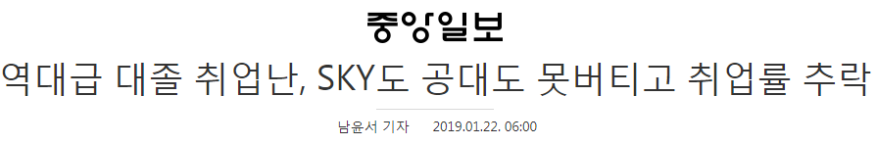
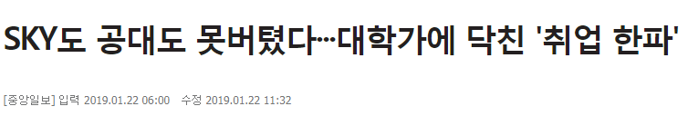
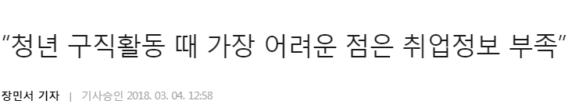
설계 배경
1
취업난
사회적인 큰 문제이자. 우리가 피부로 직접적으로 느낄 수 있는 문제
취업정보
부족한 정보로 인한 막연함, 불안감.
이를 해결 할 수 있는 객관적 데이터 요구
4
Notes:
취업정보를 찾을 때 객관적인 데이터가 필요하다고 생각했고, 이를 해결할 수 있는 프로그램으로 설계 방향을 잡았습니다.

Slide 5
설계 목표
Chapter 2
취업 컨설팅 프로그램
Notes:
설계 목표입니다.

Slide 6
설계 목표
2
요구사항
지원자, 합격자의 스펙 데이터를 토대로
1) 지원자가 지원 해 볼 만한 기업을 추천하거나
2) 지원자가 목표로 하는 기업에 대해 취업 보완점 제시.
×
=
추천 기업
+
보완점
취업자 데이터
합격자 데이터
고려사항
스펙에 가중치를 두어 정확한 결과 산출
사용자가 편리하게 사용할 수 있는 UI, 정확한 정보를 위한 데이터 무결성.
6
Notes:
추천 기업과 취업 보완점을 제시하는 프로그램을 요구사항으로 정했습니다.
또한, 스펙에 대한 가중치, 편리한 UI, 데이터 무결성등을 고려사항으로 잡았습니다.

Slide 7



설계 환경
2
SERVER
DB
UI
7
Notes:
추천 기업과 취업 보완점을 제시하는 프로그램을 요구사항으로 정했습니다.
또한, 스펙에 대한 가중치, 편리한 UI, 데이터 무결성등을 고려사항으로 잡았습니다.

Slide 8
설계 내용
Chapter 3
취업 컨설팅 프로그램
Notes:
그렇다면, 이런 설계 배경과 목표를 바탕으로
실제 어떻게 설계하였는지 그 내용에 대해 설명 드리겠습니다.

Slide 9
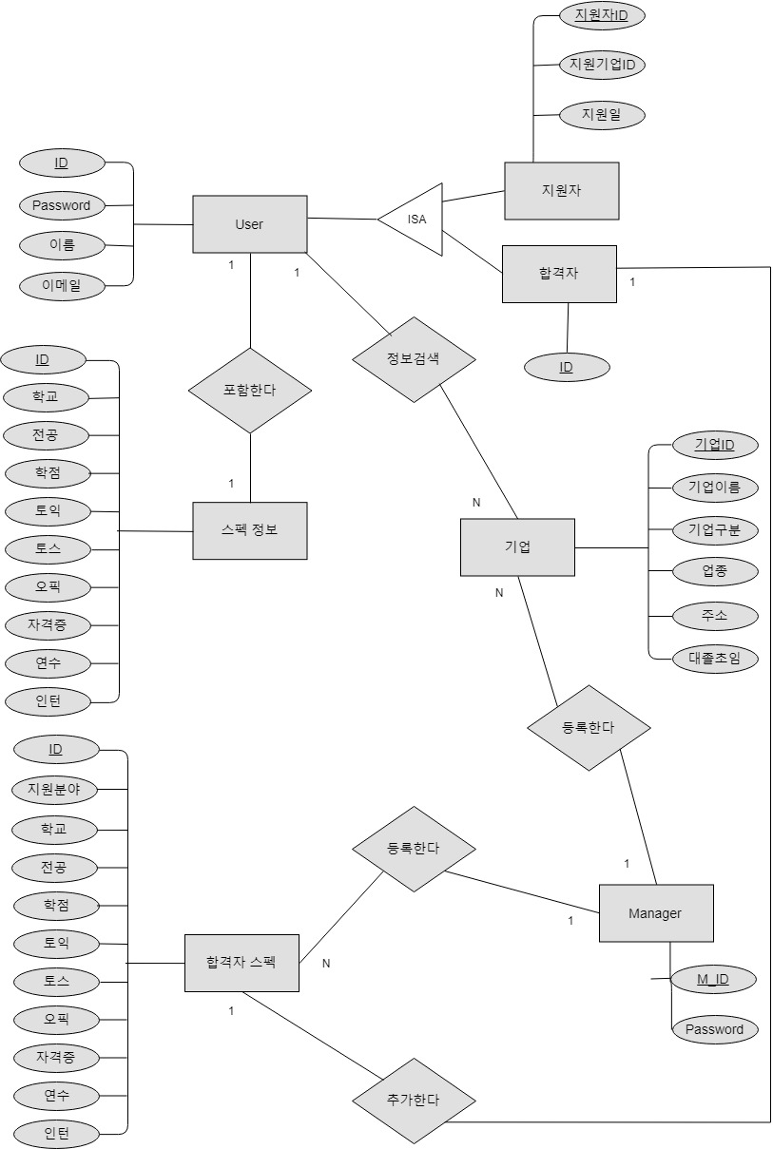
ER 다이어그램
3-1
개괄
1
사용자
프로그램을 사용하는 사용자의 정보가 담겨있다.
2
지원자,
합격자
사용자 하위 범주인
지원자와 합격자의 정보
3
스펙 정보
사용자에 포함되는
스펙정보가 담겨있다.
4
합격자
스펙
합격 성공한 스펙정보
사례가 담겨있다.
5
기업
기업의 정보가
담겨있다.
6
관리자
프로그램을 유지,보수하는
관리자의 정보.
9
Notes:
먼저 ER 다이어그램입니다. 저희는 그림과 같이 ER다이어그램을 설계 하였습니다.
크게 6가지 부분, 사용자 지원자-합격자 스펙정보 합격자스펙 기업 관리자 순으로 나누어서 설명 드리겠습니다.

Slide 10
ER 스키마
3-2
account_id VARCHAR(64) NOT NULL,
university VARCHAR(64) NOT NULL,
major VARCHAR(64) NOT NULL,
gpa FLOAT NOT NULL,
toeic INT,
opic INT,
toeic_speaking INT,
cert_count INT NOT NULL,
lang_study INT NOT NULL,
intern INT NOT NULL,
PRIMARY KEY (account_id),
FOREIGN KEY (account_id) REFERENCES
account(account_id) ON DELETE CASCADE
spec_no INT NOT NULL AUTO_INCREMENT,
company_id INT NOT NULL,
company_job VARCHAR(32) NOT NULL,
university VARCHAR(64) NOT NULL,
major VARCHAR(64) NOT NULL,
gpa FLOAT NOT NULL,
toeic INT,
opic INT,
toeic_speaking INT,
cert_count INT NOT NULL,
lang_study INT NOT NULL,
intern INT NOT NULL,
PRIMARY KEY (spec_no),
FOREIGN KEY (company_id) REFERENCES
company(company_id) ON DELETE CASCADE
account_id
VARCHAR(64) NOT NULL
account_pw VARCHAR(64)
NOT NULL
account_name
VARCHAR(32) NOT NULL
email
VARCHAR(64) NOT NULL
PRIMARYKEY (account_id),
UNIQUE (email)
manager_id
VARCHAR(64) NOT NULL
manager_pw
VARCHAR(64) NOT NULL
PRIMARYKEY(manager_id)
스펙정보
(spec)
합격자스펙
(pass_spec)
사용자
(account)
관리자
(manager)
company_id INT NOT NULL
company_name VARCHAR(32) NOT NULL
category VARCHAR(32) NOT NULL,
field varchar(32) NOT NULL
adress varchar(32) NOT NULL
starting_salary int NOT NULL
PRIMARYKEY(company_id)
account_id VARCHAR(64) NOT NULL,
company_id INT NOT NULL,
apply_date DATE NOT NULL,
PRIMARY KEY (account_id, company_id),
FOREIGN KEY (account_id) REFERENCES
account(account_id) ON DELETE CASCADE,
FOREIGN KEY (company_id) REFERENCES
company(company_id) ON DELETE CASCADE
ID int unique
PRIMARYKEY(ID)
기업
(company)
지원자
(apply_list)
합격자
(pass_list)
10
Notes:
다음은 ER 스키마 입니다.
각 테이블, 스펙정보, 합격자 스펙, 사용자, 관리자, 기업, 지원자, 합격자 등
이 요구하는 어트리뷰트에 맞추어 설계하였습니다.

Slide 11
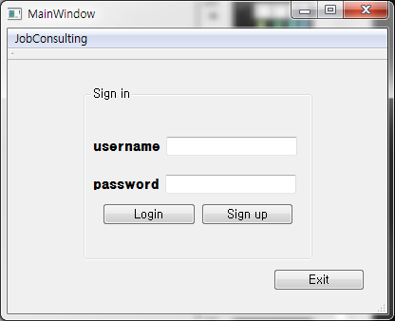
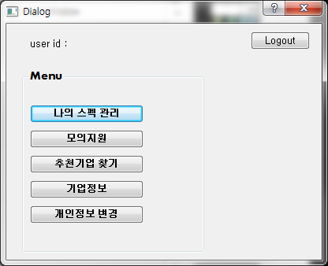
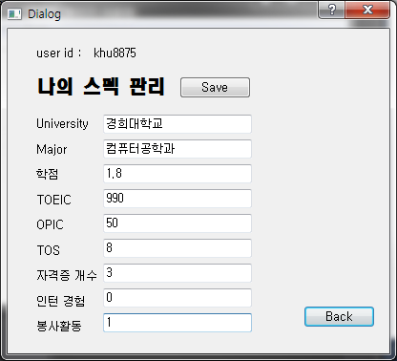
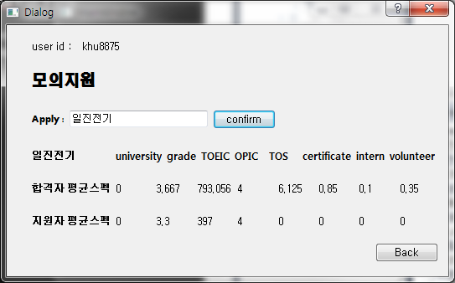
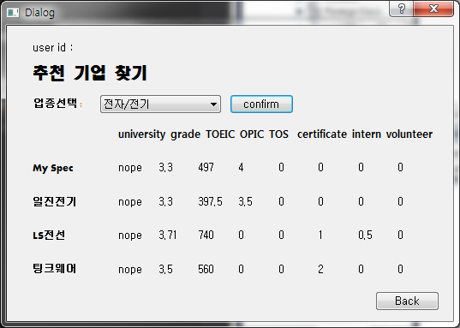
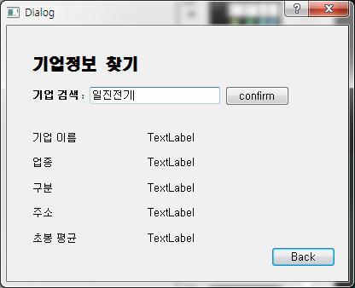
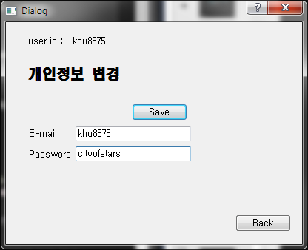
유저 인터페이스
3-3
종료
…
종료
로그인 화면
메뉴 화면
스펙 관리 화면
모의 지원 화면
추천 기업 화면
기업정보 화면
개인정보 변경화면
11
Notes:
다음은 프로그램 UI를 어떻게 설계했는지에 대해 설명하겠습니다.
처음 프로그램을 실행하게 되면 다음과 같은 창과 맞닥뜨리게 됩니다.
이때 사용자는 ID와 PASSWORD를 입력하여 로그인하거나,
회원가입,
ID/PASSWORD 찾기를 할 수 있습니다.

Slide 12
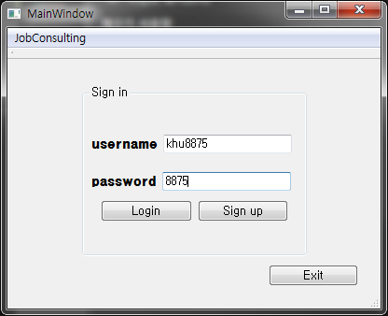
유저 인터페이스
3-3
로그인 기능
사용자는 ID와 PW을 입력하여 로그인 하여 기능들을 사용할 수 있다.
회원가입 기능
사용자는 등록되어 있지 않다면 회원가입을 통해 계정을 만들 수 있다.
ID/PASSWORD 찾기
사용자는 등록이 되어 있으나 계정의 정보를 기억해내지 못한다면 ID/PASSWORD 찾기를 통해 계정 정보를 알아 낼 수 있다.
SELECT *
FROM user_account
WHERE account_id = :account_id
AND account_pw = :account_pw
12
Notes:
다음은 프로그램 UI를 어떻게 설계했는지에 대해 설명하겠습니다.
처음 프로그램을 실행하게 되면 다음과 같은 창과 맞닥뜨리게 됩니다.
이때 사용자는 ID와 PASSWORD를 입력하여 로그인하거나,
회원가입,
ID/PASSWORD 찾기를 할 수 있습니다.

Slide 13
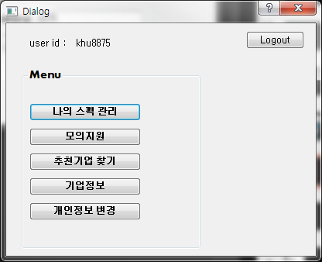
유저 인터페이스
3-3
나의 스펙 관리
사용자는 나의 스펙 관리 메뉴를 통해 스펙 정보를 수정,추가할 수 있다.
모의 지원
ManagingSpec specDlg(mSpecDB);
사용자는 등록 되어있는 기업에 모의 지원하여 모의 지원한 다른 사용자들과 스펙을 비교해 볼 수 있다.
Apply applyDlg(mSpecDB);
Recommendation recommendDlg(mSpecDB);
추천기업 찾기
Companyinfo companyDlg(mSpecDB);
사용자는 입력한 스펙정보를 토대로 추천기업 기능을 이용 할 수 있다.
Personalinfo personalDlg(mSpecDB);
기업 정보
사용자는 등록되어 있는 기업의 정보들을 열람할 수 있다.
개인정보 변경
사용자는 계정의 정보를 수정 할 수 있다.
13
Notes:
로그인 하면 다음과 같이 사용자가 이용 가능한 메뉴가 출력됩니다.
나의 스펙 관리,
모의지원,
추천기업,
기업정보,
개인정보 변경
메뉴가 있습니다.
순차적으로 설명드리겠습니다.

Slide 14
유저 인터페이스
3-3
나의 스펙 관리
사용자는 나의 스펙 관리 메뉴를 통해 스펙 정보를 수정,추가할 수 있다.
스펙 정보는 대학교이름, 전공, 학점, 토익점수, 오픽점수, 토스점수이다.
INSERT INTO
user_spec(account_id, university, major, gpa, toeic, opic, toeic_speaking, cert_count, lang_study, intern)
VALUE
(:account_id, :university, :major, :gpa, :toeic, :opic,
:toeic_speaking, :cert_count, :lang_study, :intern);
14
Notes:
사용자는 나의 스펙 관리 메뉴를 통해 자신의 스펙정보를 입력하거나, 수정할 수 있습니다.
이 정보는 다양한 기능에 이용됩니다.

Slide 15
유저 인터페이스
3-3
모의 지원
사용자는 등록 되어있는 기업에 모의 지원하여 모의 지원한 다른 사용자들과 스펙을 비교해 볼 수 있다.
이전 합격자의 스펙 평균도 물론 제시해준다.
SELECT AVG(gpa), AVG(toeic), AVG(opic), AVG(toeic_speaking), AVG(cert_count), AVG(lang_study), AVG(intern)
FROM pass_spec
GROUP BY company_id
HAVING company_id =
?;
SELECT AVG(gpa), AVG(toeic), AVG(opic), AVG(toeic_speaking), AVG(cert_count), AVG(lang_study), AVG(intern) FROM apply_list AS a, user_spec AS u
WHERE a.account_id = u.account_id
GROUP BY company_id
HAVING company_id =
?;
15
Notes:
모의 지원은 사용자가 입력한 스펙을 토대로
원하는 기업에 모의 지원을 하는 기능입니다.
입력한 기업에 대해 합격자 스펙 평균과 지원자 스펙 평균을 출력하여,
얼마나 적합하고, 어떤 스펙에 대해 추가적인 노력이 필요한지 확인 할 수 있는 기능입니다.

Slide 16
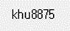
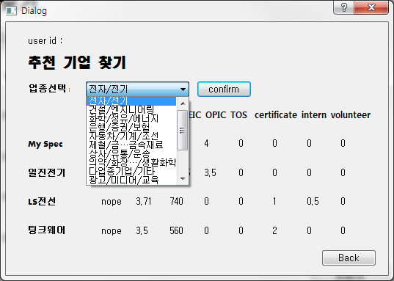
유저 인터페이스
3-3
추천기업 찾기
사용자는 입력한 스펙정보를 토대로 추천기업 기능을 이용 할 수 있다.
자신의 스펙과 유사한 순서대로 기업들에서의 합격자 평균 스펙을 출력해준다.
FITNESS =
LOG2(SCORE)
+gpa
+toeic/200
+opic
+toeic_speaking
+cert_count
+lang_study
+intern
SELECT distinct(category)
FROM specDB.company
SELECT company_name, avg(SCORE) , avg(gpa), avg(IFNULL(toeic,0)), avg(IFNULL(opic,0)), avg(IFNULL(toeic_speaking,0)), FITNESS
FROM (SELECT *FROM specDB.pass_spec AS P, specDB.university_list AS V WHERE P.university = V.name )T, specDB.company AS C
WHERE T.company_id = C.company_id
AND CATEGORY = :CATEGORY
AND FITNESS< 10
GROUP BY T.company_id
ORDER BY FITNESS DESC;
16
Notes:
추천 기업 메뉴는 사용자가 입력한 스펙에 기반하여 가장 비슷한 평균 합격자 스펙을 가진 기업을 출력하여
나에게 알맞은 기업을 추정할 수 있게 합니다.

Slide 17
유저 인터페이스
3-3
개인정보 변경
사용자는 계정의 정보를 수정 할 수 있다.
UPDATE user_account
SET account_pw = :account_pw, email = :email
WHERE account_id = :account_id
17
Notes:
사용자는 개인정보 변경 메뉴를 통해 잘못된 인적 사항에 대해 수정 할 수 있습니다.

Slide 18
설계 결과 및 분석
Chapter 4
취업 컨설팅 프로그램

Slide 19
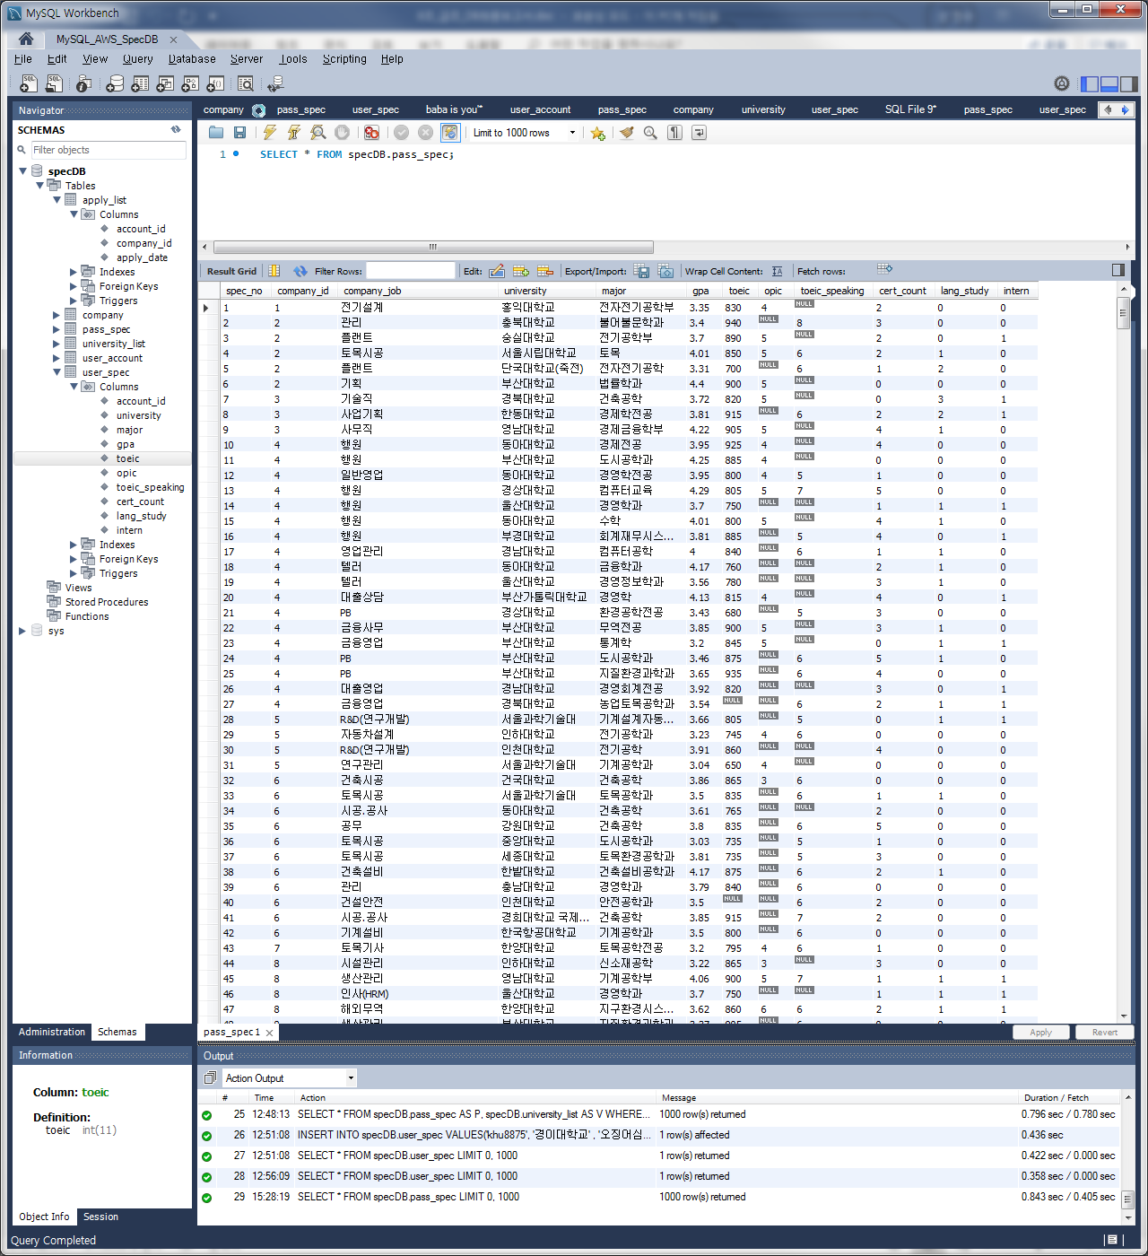
자체 평가
3
DATABASE
세부적인 부분까지 계획한 DB응용프로그램 대로 구현되었음.
UI
알아보기 쉬운 UI로 누구나 쉽게 접근할 수 있도록 설계
19
Notes:
저희는 앞서 보여드린대로 설계 과정을 끝맞췄으며,
이 설계를 토대로 프로그램을 실제로 개발할 예정입니다.

Slide 20
자체 평가 -개선점
3
SERVER
웹 연동 없이 데이터베이스 구현.
실제 배포 이후 데이터 업데이트 장애
DB를 웹 서버에 연동하면 해결
UI
UI를 좀 더 깔끔한 디자인으로 개선
DATABASE
추천기업 검색 서비스 개선 가능성
자격증, 인턴경험 등 개별 정보 세부항목 작성
20
Notes:
서버는 진짜로 AWS에 올렸다.

Slide 21
감사합니다.

